Slide 1
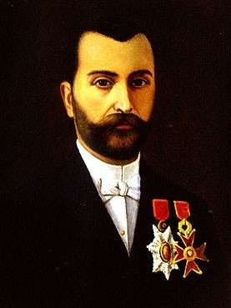
Le Peintre Georges Daoud Corm
Autoportrait du peintre libanais Daoud Corm.

Slide 2
Daoud Corm (1852–1930), David Corm en anglais, était un peintre libanais influent et le père de l'écrivain, industriel et philanthrope Charles Corm . [4] [5] Il était professeur et mentor du jeune Khalil Gibran ainsi que de Khalil Saleeby et Habib Srour. [6] [7]
Signature de Daoud Corm d'après l'un de ses tableaux de 1899
En 1870, il se rendit à Rome et s'inscrivit à l' Académie de San Luca où il fut formé auprès de Roberto Bompiani , le peintre de la cour italienne. Au cours de ses cinq années en Italie, Daoud Corm étudia les œuvres d'artistes de la Renaissance dont l'influence était évidente dans ses œuvres. Il obtint une reconnaissance officielle lorsqu'il fut chargé de peindre un portrait du pape Pie IX (reg 1846-78). À son retour au Liban en 1875, il peignit des portraits de nombreux Arabes, dont Abbas II d'Égypte (reg 1892-1914) en 1894. Daoud Corm était un peintre religieux et de nombreuses de ses peintures se trouvent dans des églises au Liban, en Syrie, en Égypte et en Palestine.

Slide 3
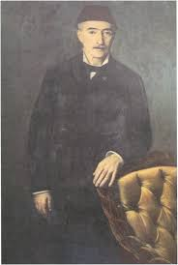
: Portrait de Khalil Bey Sursock à l'huile sur toile par Daoud Corm, 1882. Collection Emile Hannouche.

Slide 4
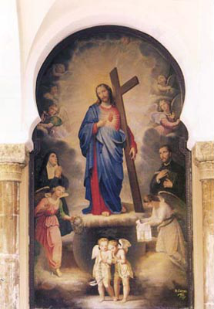
Le Sacré Coeur de Jésus (1880)

Slide 5
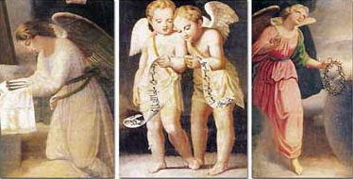
Détail du Sacré-Cœur de Jésus (1880)

Slide 6
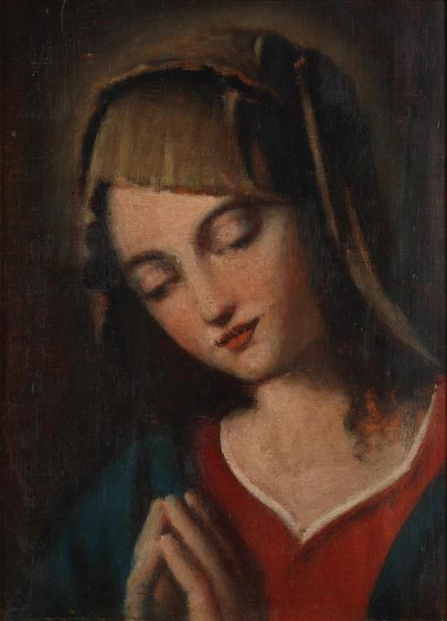
La Madone de Bikfaya (vers 1890)

Slide 7
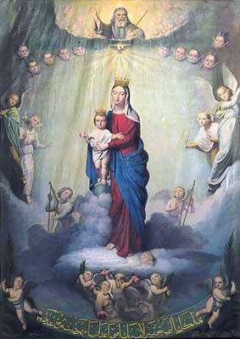
Notre-Dame de la Victoire (1887)

Slide 8
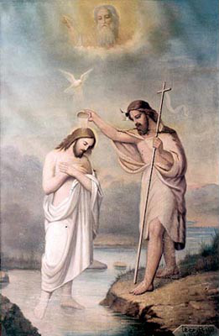
Plus de détails
Saint Jean Baptiste (1923)

Slide 9
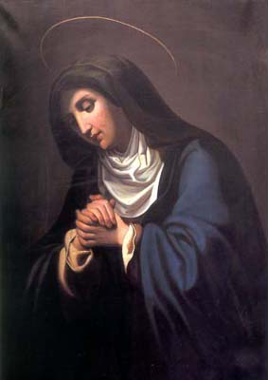
La Vierge en deuil (fin XIXe-début XXe siècle)

Slide 10
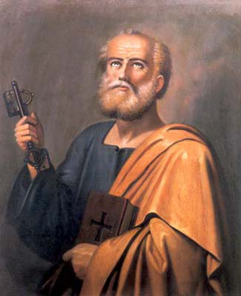
Saint Pierre (fin XIXe-début XXe siècle)

Slide 11
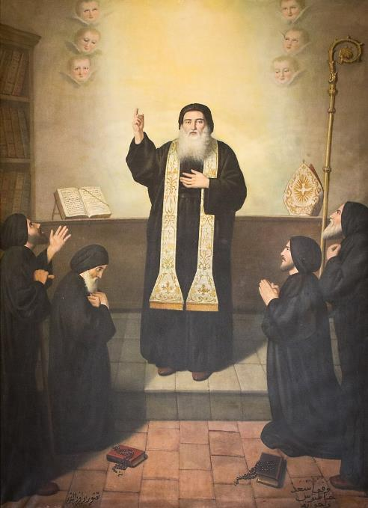
Saint-Maron (1863)

Slide 12
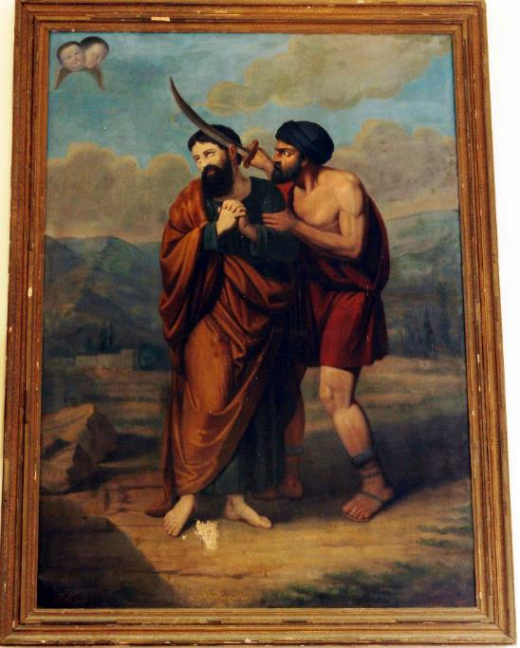
Sainte Edna (1884)

Slide 13
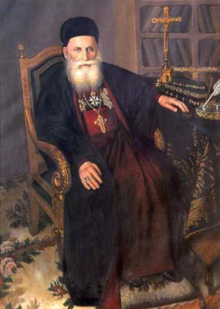
Patriarche Boulos Massaad (1884)

Slide 14
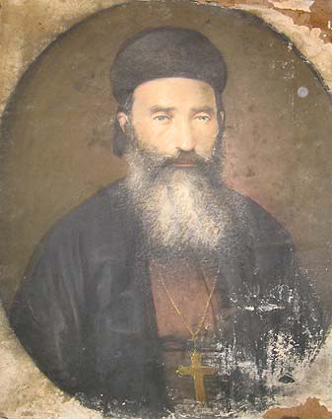
Prêtre Youhanna El Hage (fin du XIXe-début du XXe siècle)

Slide 15
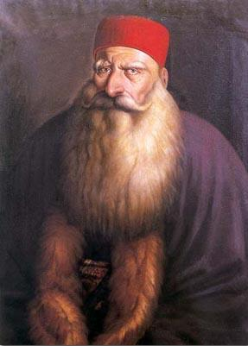
Émir Bashir Shihab II (fin du XIXe-début du XXe siècle)

Slide 16
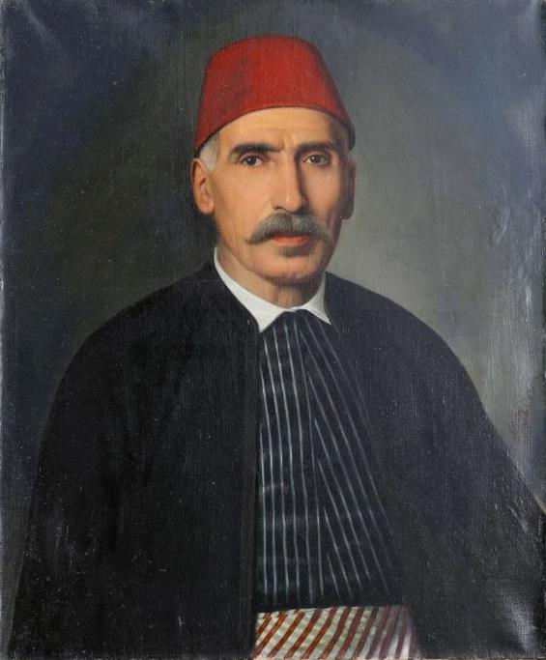
Portrait d'un noble libanais (fin XIXe-début XXe siècle)

Slide 17
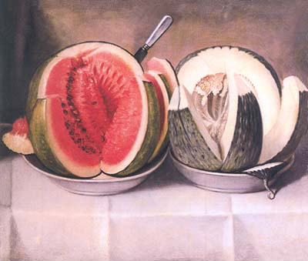
Nature morte - La Pastèque (fin XIXe-début XXe siècle)

Slide 18
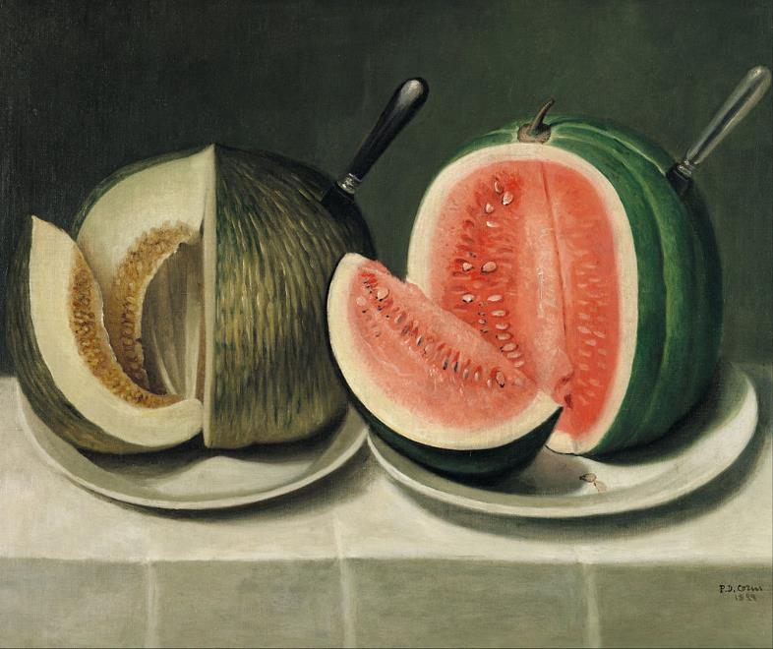
Plus de détails
Melon (1899)

Slide 19
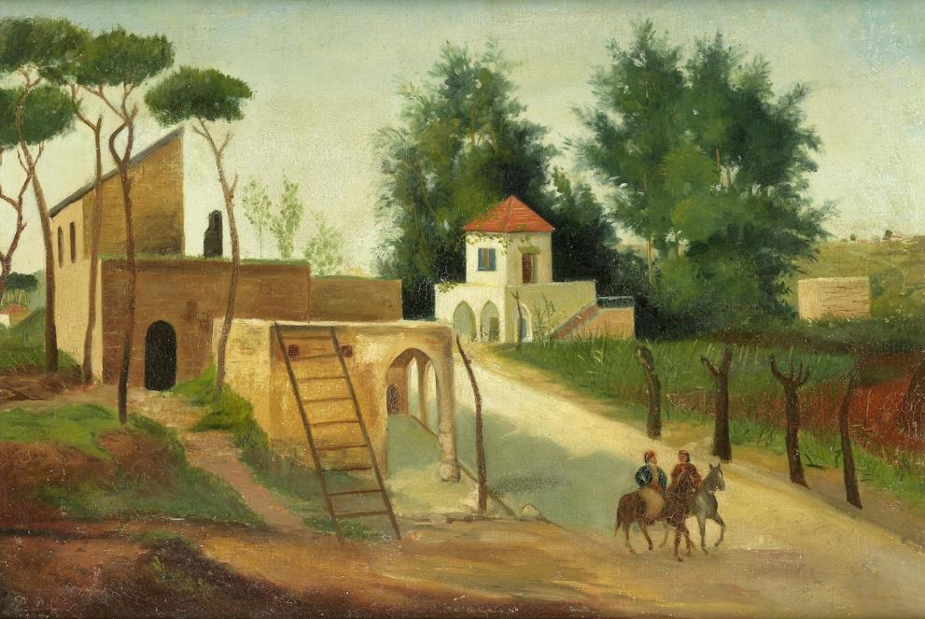
d'Achrafieh (1881)

Slide 20
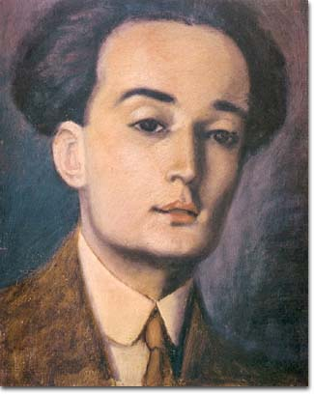
Autoportrait de l'artiste dans sa jeunesse, huile 27 x 22 cm - Année 30 / Autoportrait de l'artiste en jeune homme, huile, 27 x 22 cm – 1930

Slide 21
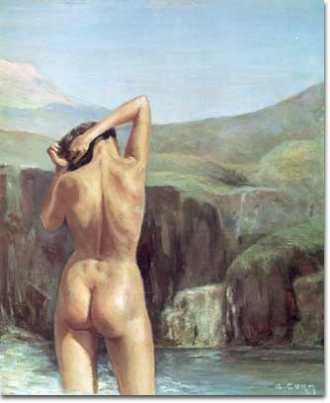
La jeune femme et la nature, huile 60 x 50 cm - Liban / La Jeune femme et la nature, huile, 60 x 50 cm. - Liban

Slide 22
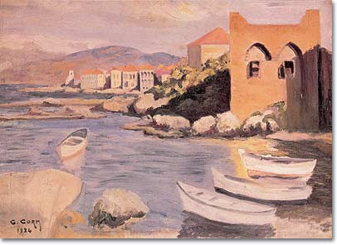
Vue de Ain Mreissé, huile 64 x 49 cm - Liban, année 20 / Vue de Ain Mreisseh, huile, 64 x 45 cm – Liban, années 1920

Slide 23
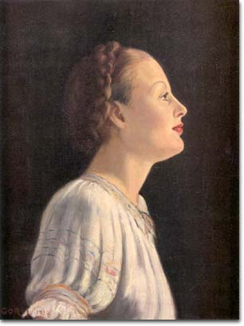
Mademoiselle Sabatini, huile, 59 x 51 – Alexandrie, 1934

Slide 24
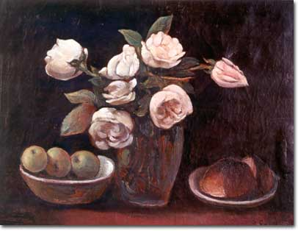

Slide 25
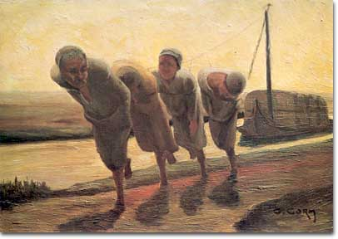
Les Tours, huile, 64 x 44 cm. – Égypte, années 40

Slide 26
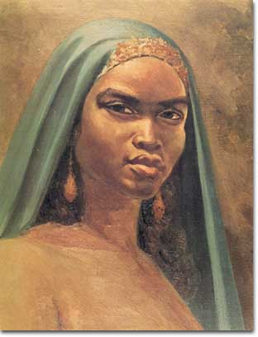
Femme nubienne, huile, Le Caire, années 1950

Slide 27
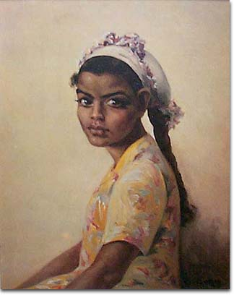
Jeune fille égyptienne, huile. Le Caire, années 1950

Slide 28
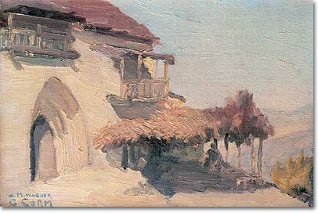
Liban, pétrole, maison libanaise durant les années vingt

Slide 29
Lorient Vous A Présenté L’Artiste Peintre Georges Daoud Corm
Sur Une Suggestion De JackDidier
Les Images Et Le Son Du Net
Merci De Votre Visite
Daniel

